Slide 1







BỐN PHƯƠNG TRỜI

Slide 2

KIỂM TRA BÀI CŨ
B
1/ Tìm tên đồ chơi chứa tiếng bắt
đầu bằng ch/ tr.
2/ Tìm tên trò chơi chứa tiếng có thanh hỏi hoặc thanh ngã.

Slide 3
NHẬN XÉT

Slide 4

Môn : Chính tả
Bài mới:
Bài: Kéo co

Slide 5
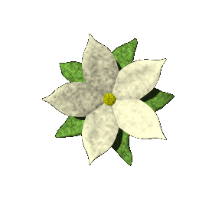
Bài: Kéo co
Hội làng Hữu Trấp thuộc huyện Quế Võ, tỉnh Bắc Ninh thường tổ chức thi kéo co giữa nam và nữ. Có năm bên nam thắng, có năm bên nữ thắng. Nhưng dù bên nào thắng thì cuộc thi cũng rất là vui. Vui ở sự ganh đua, vui ở những tiếng hò reo khuyến khích của người xem hội.
Làng Tích Sơn thuộc thị xã Vĩnh Yên, tỉnh
Vĩnh Phúc lại có tục thi kéo co giữa trai tráng hai giáp trong làng. Số người của mỗi bên không hạn chế. Nhiều khi, có giáp thua keo đầu, tới keo thứ hai, đàn ông trong giáp kéo đến đông hơn, thế là chuyển bại thành thắng.
Theo Toan Ánh

Slide 6
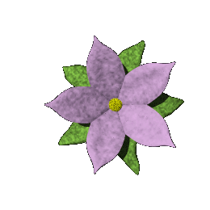
Môn : Chính tả
Bài: Kéo co
Từ khó:
B
Bài mới:
ganh đua
khuyến khích
trai tráng
giáp

Slide 7
Bài: kéo co
Hội làng Hữu Trấp thuộc huyện Quế Võ, tỉnh Bắc Ninh thường tổ chức thi kéo co giữa nam và nữ. Có năm bên nam thắng, có năm bên nữ thắng. Nhưng dù bên nào thắng thì cuộc thi cũng rất là vui. Vui ở sự ganh đua, vui ở những tiếng hò reo khuyến khích của người xem hội.
Làng Tích Sơn thuộc thị xã Vĩnh Yên, tỉnh
Vĩnh Phúc lại có tục thi kéo co giữa trai tráng hai giáp trong làng. Số người của mỗi bên không hạn chế. Nhiều khi, có giáp thua keo đầu, tới keo thứ hai, đàn ông trong giáp kéo đến đông hơn, thế là chuyển bại thành thắng.
Theo Toan Ánh

Slide 8
Môn : Chính tả
Bài: Kéo co
Tổng hợp lỗi
Bài mới:

Slide 9
Môn : Chính tả
Bài: Kéo co
    Bài2: Tìm và viết các từ ngữ :
    a/ Chứa tiếng có âm đầu là r, d hoặc gi ,có nghĩa như sau
    Trò chơi quay dây qua đầu, mỗi lần dây chạm đất thì nhảy lên cho dây luồn qua dưới chân.
    Môn nghệ thuật sân khấu biểu diễn bằng cách điều khiển các hình mẫu giống như người, vật.
    Phát bóng sang phía đối thủ để mở đầu hiệp đấu hoặc lượt đấu.

Slide 10
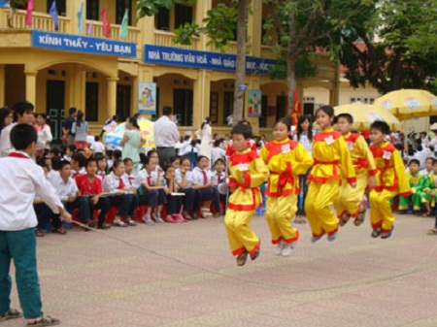
    Trò chơi quay dây qua đầu, mỗi lần dây chạm đất thì nhảy lên cho dây luồn qua dưới chân.
nhảy dây

Slide 11
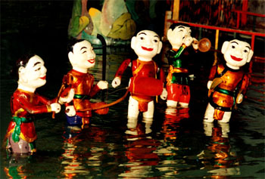
        Môn nghệ thuật sân khấu biểu diễn bằng cách điều khiển các hình mẫu giống như người, vật.
    múa rối

Slide 12
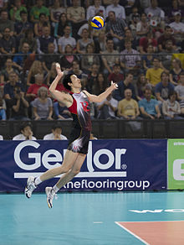
    Phát bóng sang phía đối thủ để mở đầu hiệp đấu hoặc lượt đấu.
    giao bóng

